Slide 1
Представление целых чисел в памяти ЭВМ
Битовые операции
Арифметические сдвиги

Slide 2
Представление целых без знака
Модель беззнаковых целых описывает представление неотрицательного целочисленного диапазона [0 .. N_{max}] в сетке разрядности k. В записи числа допускаются только k разрядов целой части; цифры, возникающие в результате операций в прочих разрядах, отсекаются. Более короткие числа дописываются нулями слева.
5
k = 6
0
1
0
1
1
0
1
101101
4
k = 5
0
0
0
0
1
1
11
6
k = 7
0
1
1
1
1
0
1
1
110111101111011 (усечение)

Slide 3
Формулы для максимальных и минимальных беззнаковых чисел в разрядной сетке
Максимальное число в k-разрядной сетке в b-ичной системе счисления:
N_{max} (k, b) = b^{k} – 1
«Следующим» числом за максимальным будет минимальное число 0.

Slide 4
Арифметика по модулю
Выборка k младших цифр b-ичного числа N равносильна взятию остатка Q от деления N на b^{k}.
Говорят, что N сравнимо с Q по модулю b^{k}, что записывается как
N = Q(mod b^{k})
Множество чисел, сравнимых с Q по модулю b^{k}, — это все числа вида Q + n * b^{k} , где n — произвольное целое.
Все они имеют в k-разрядной сетке одинаковое представление.
Поэтому взятие остатка по модулю равносильно приведению исходного числа в интервал [0 .. b^{k} –1] прибавлением или вычитанием величины модуля некоторое число раз.
Пример:
Числа 3, 259 = 2⁸+3, 515 = 2⋅2⁸+3, 1027 = 4 ⋅2⁸+3
в 8-разрядной сетке в 2-с.с. имеют одинаковое представление:
0
0
0
0
0
0
1
1

Slide 5
Представление целых со знаком
Модель знаковых целых описывает представление целочисленного диапазона [N_{min} .. N_{max}] в сетке разрядности k.
Старший разряд кодирует знак числа. В остальных k – 1 разрядах хранятся младшие значащие цифры числа, остальные отсекаются, как и при беззнаковом кодировании.
При таком кодировании N_{min} = –N_{max}.
Хранение числа в виде знака и модуля на практике оказывается неудобным:
ноль имеет двойное представление (со знаком и без), из-за чего представимый диапазон сужается на единицу,
по-разному реализуются операции сложения и вычитания.
Поэтому на практике применяют другой способ кодирования —дополнительный код.

Slide 6
Дополнительный код
Дополнительный код позволяет кодировать различными наборами цифр целочисленный интервал [–b^{k–1} .. + b^{k–1} – 1].
При этом числа из положительной половины этого интервала имеют те же коды, как при беззнаковом кодировании,
а отрицательная половина отображается на вторую половину беззнакового интервала [b^{k–1} ... b^{k} – 1] по правилу
(–N) → (b^{k} – N)

Slide 7
Алгоритм Д вычисляет представление (–N) в дополнительном коде в b-ичной разрядной сетке размера k
взять младшие k знаков в записи числа N; при необходимости дополнить нулями слева;
заменить в полученной записи каждую цифру ее дополнением до b–1, максимальной цифры с. с. (для двоичной системы это равносильно инверсии разрядов: замене нулей единицами и наоборот);
к полученному числу прибавить единицу.
Действия алгоритма Д равносильны вычислению:
((b^{к} – 1) – N) + 1 = b^{k} – N

Slide 8
Свойства дополнительного кода
алгоритм Д дает правильное представление обратных по знаку чисел — как положительных, так и отрицательных; в частности, его повторное применение к своему результату восстанавливает исходное число N;
для двоичной с. с: если приписать к числу его знак старшей цифрой и выполнить алгоритм Д над расширенной записью, то правильный знак обратного числа получается автоматически;
ноль имеет единственное представление: алгоритм Д для ноля выдает снова ноль;
то же свойство имеет минимальное отрицательное число — b^{k–1}, не имеющее положительного «антипода»: его дополнение равно ему самому.

Slide 9
Выполнение арифметических операций в разрядной сетке
Формирование знакового разряда результата арифметических операций в поразрядных алгоритмах можно осуществить регулярным образом: как если бы он был просто дополнительным старшим разрядом числа.
Избавляемся от реализации вычитания отдельным алгоритмом:
действительно, так как а – b = а + (– b), достаточно перевести вычитаемое в дополнительный код и выполнить сложение.
Поразрядное сложение чисел со знаком и без знака можно осуществить единым алгоритмом: манипуляции с цифрами одинаковы, различается лишь способ интерпретации конечного результата — как знакового или беззнакового числа.
(Для умножения и деления это не проходит без дополнительных приведений.)

Slide 10
Пример: вычислить разность 25 – 3 для 8-разрядной двоичной сетки
25 – 3 = 25 + (-3)
перевод +25 в 2-с.с. : 11001
выравнивание: знаковое расширение до 8 разрядов: 00011001
перевод +3 в 2-с.с. : 11
выравнивание: знаковое расширение +3 до 8 разрядов: 00000011
перевод +3 в дополнительный код (так как это вычитаемое): 11111101
8-разрядное сложение с переносом (без знака):
00011001
11111101
1)00010110
приведение: отсечение старших разрядов вне сетки: 10110
результат — положительное знаковое число 22.
+

Slide 11
Перенос и переполнение
При выполнении арифметических операций результат может оказаться вне границ допустимого интервала. Приведение по модулю (путем усечения значащих цифр в старших разрядах) вызывает отклонение полученного результата от истинного. Эта ситуация называется переполнением разрядной сетки.
Беззнаковое переполнение (арифметический перенос), т.е. выход за границы интервала [0.. b^{k} – 1], при сложении равносильно переносу 1 из старшего k–1-го разряда в несуществующий k-й. При вычитании (большего числа из меньшего) переполнение равносильно заёму 1 из несуществующего k-го разряда в старший k–1-й (разность отрицательна, приведенная разность оказывается больше уменьшаемого, что тоже ненормально).
Процессор контролирует эти ситуации установкой флажка переноса (carry flag) в регистре состояния, который можно проверить, чтобы выполнить обработку переноса.

Slide 12
Знаковое переполнение, т. е. выход из интервала [–b^{k} .. b^{k–1} – 1], возникает при сложении положительных чисел в случае переноса 1 в знаковый k-1-й разряд результата (приведенная сумма становится отрицательна) или при сложении отрицательных с заёмом из знакового разряда (приведенная сумма становится положительна); аналогично — при вычитании.
Процессор контролирует знаковое переполнение установкой флажка переполнения (overflow flag) в регистре состояния.
Так как операции типа сложения для знаковых и беззнаковых чисел реализуются одной командой, флажки переноса и переполнения формируются одновременно, но для знаковой арифметики несущественно состояние переноса, а для беззнаковой — переполнения.

Slide 13
Примеры
11111100
11110001
1)11101101
перенос = 1, переполнение = 0
Числа со знаком:
(-4)+(-15)=(-19)
– перенос не имеет смысла
Числа без знака:
252 + 241 = 493 = (256 + )237
– перенос указывает, что произошло беззнаковое переполнение
01111111
00000010
10000001
перенос = 0, переполнение = 1
Числа со знаком:
127 + 2 =(256) - 127
– знаковое переполнение
Числа без знака:
127 + 2 = 129
– переполнение не имеет смысла, ошибки нет
+
+

Slide 14
Битовые операции
& Битовое И
| Битовое ИЛИ
^ Битовое исключающее ИЛИ
~ Битовое дополнение
<< Битовый сдвиг влево
>> Битовый сдвиг вправо

Slide 15
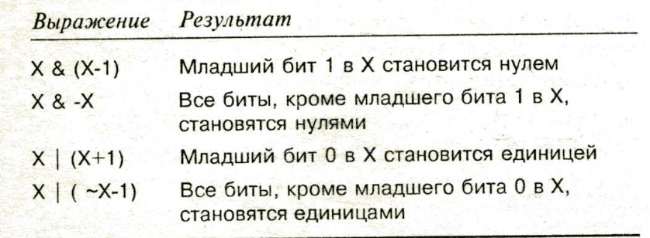
Таблица

Slide 16
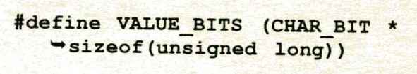
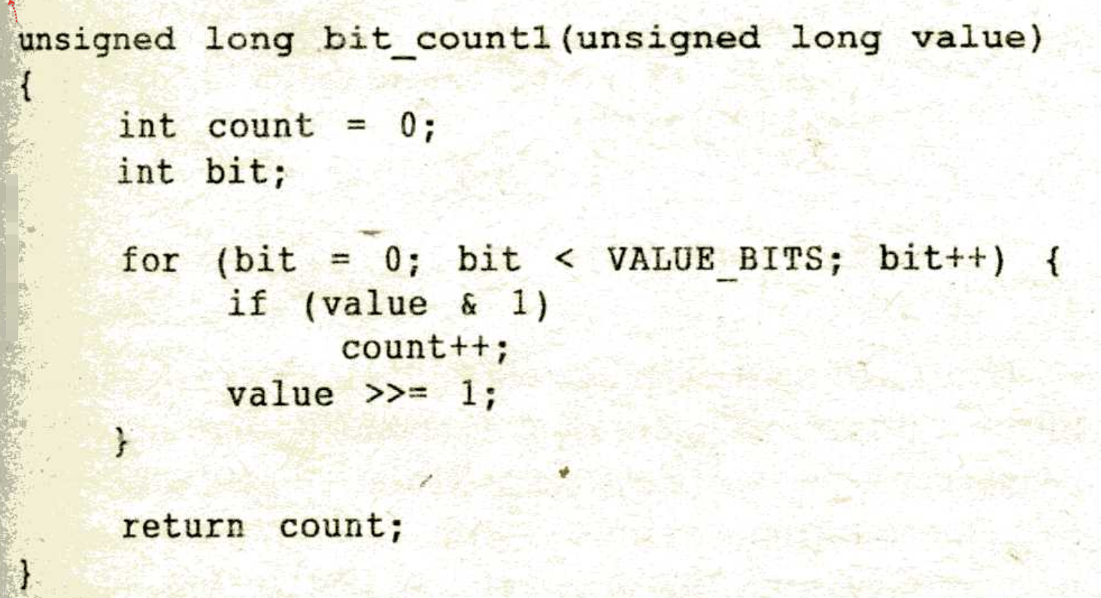
Подсчет единичных битов в числе

Slide 17
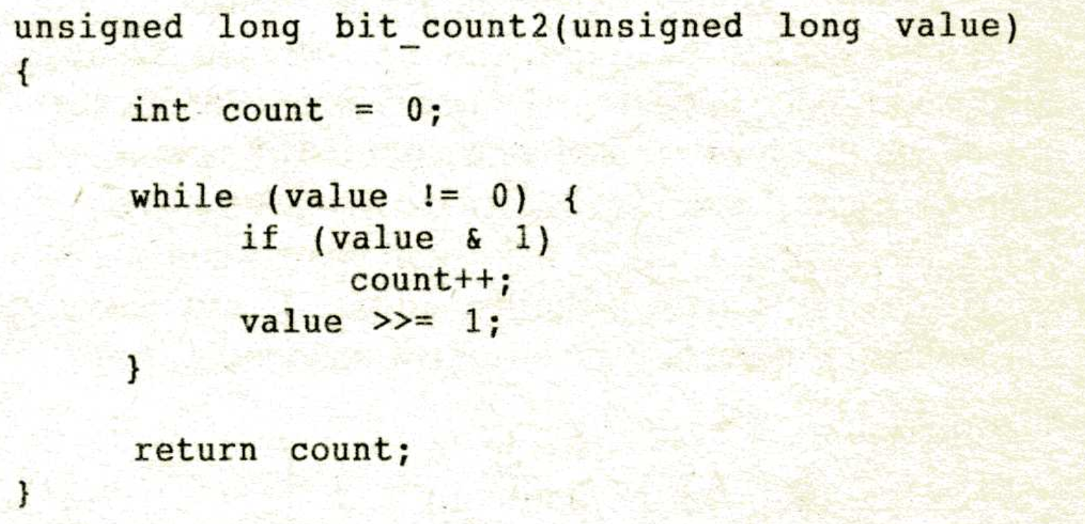
Подсчет единичных битов в числе

Slide 18
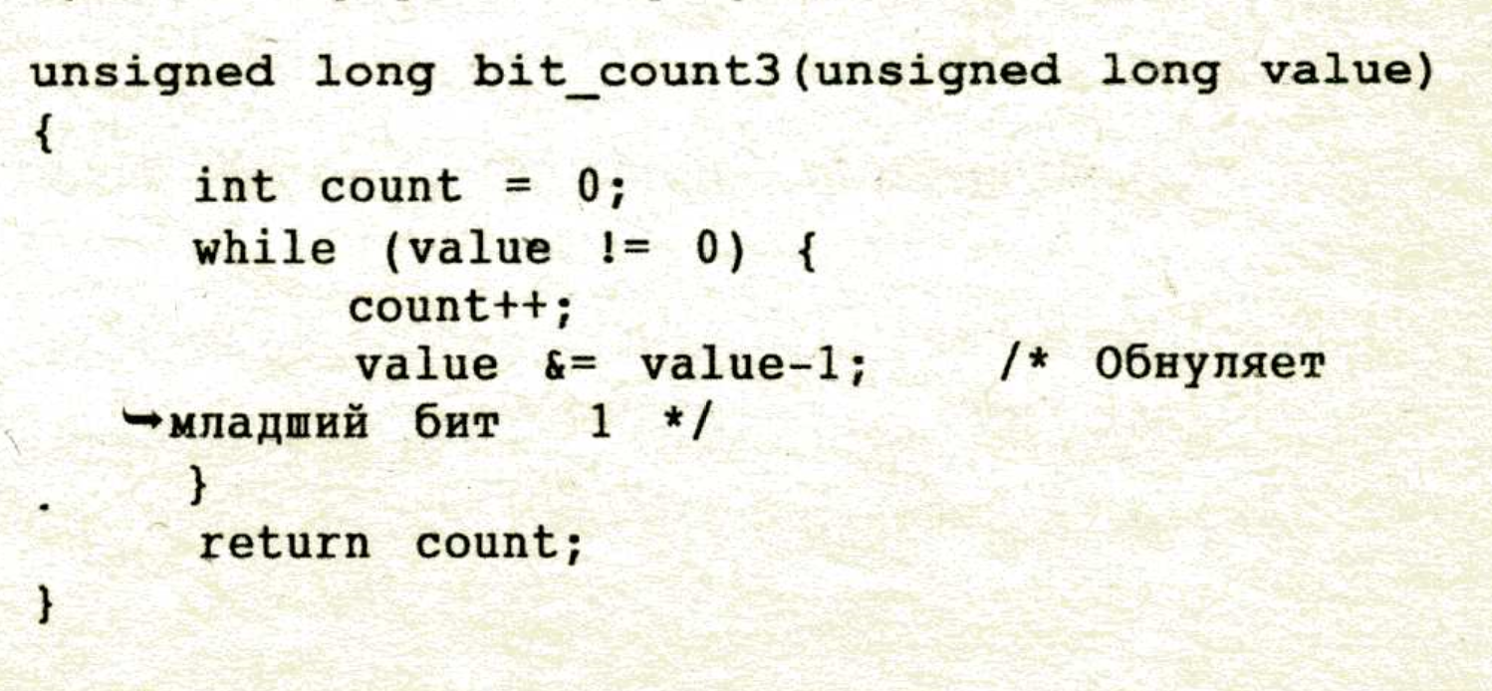
Подсчет единичных битов в числе

Slide 19
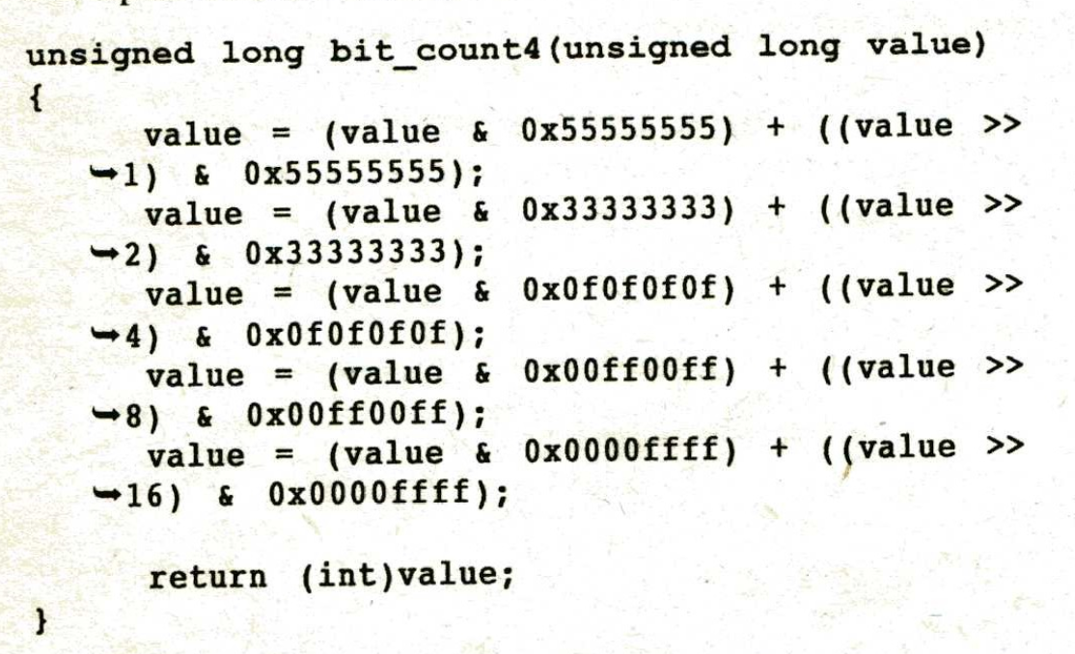
Подсчет единичных битов в числе

Slide 20
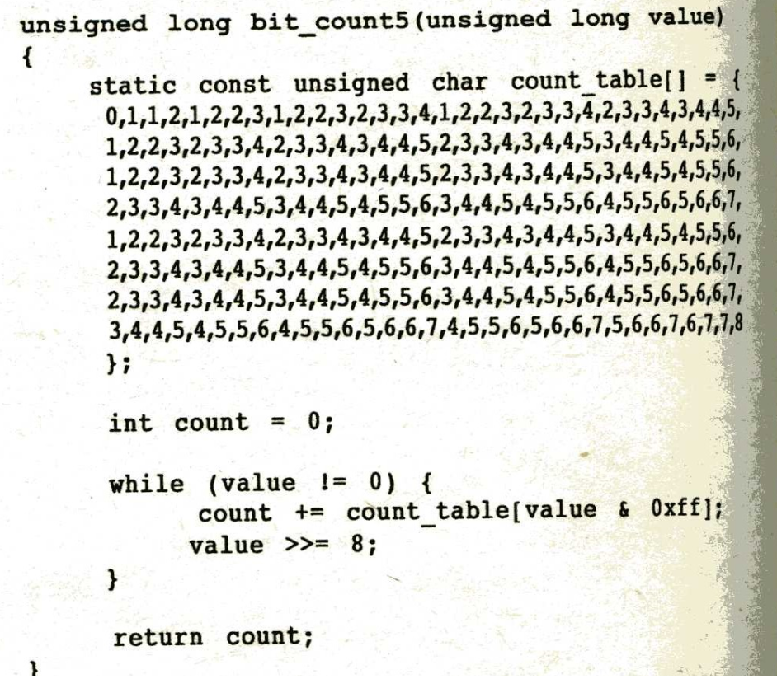
Подсчет единичных битов в числе

Slide 21
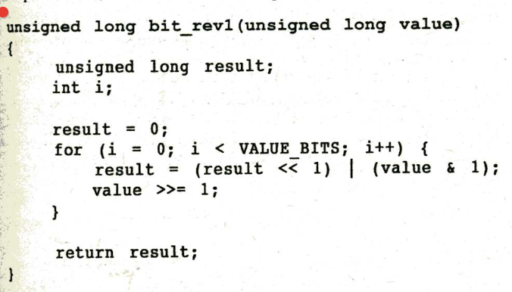
Зеркальное отображение битов

Slide 22
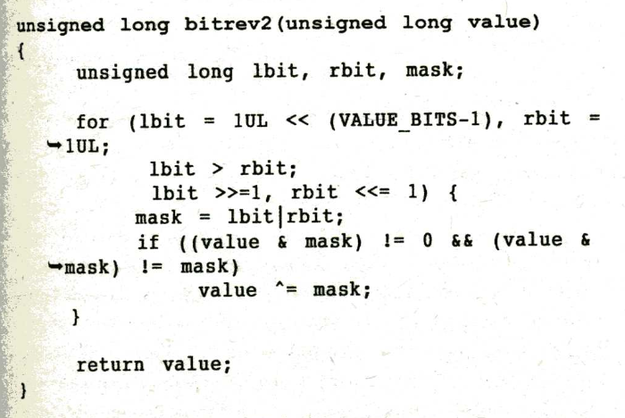
Зеркальное отображение битов

Slide 23
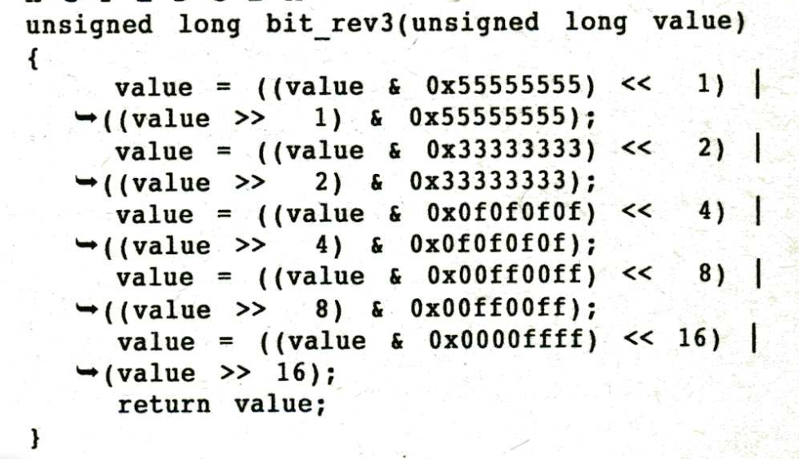
Зеркальное отображение битов

